Slide 1
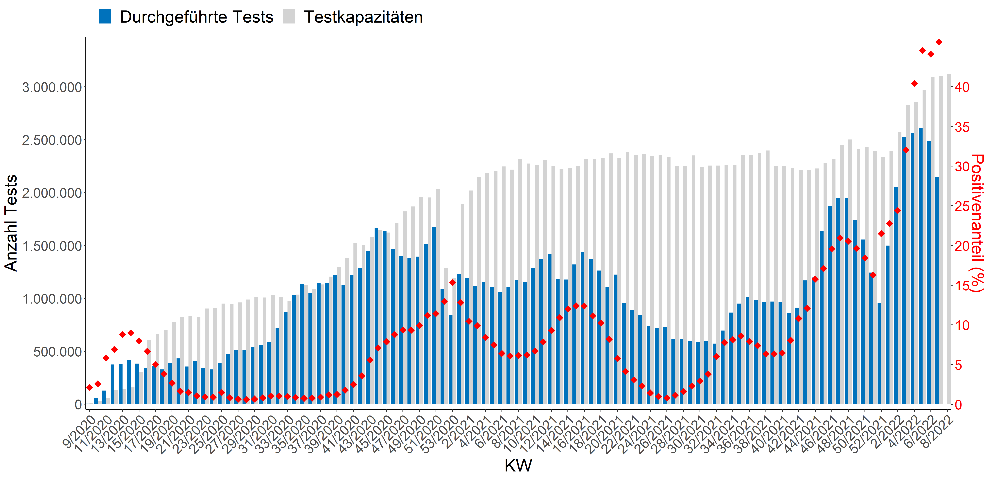
Testanzahl und –Kapazität

Slide 2
Laborauslastung
(nach Laborstandort)

Slide 3
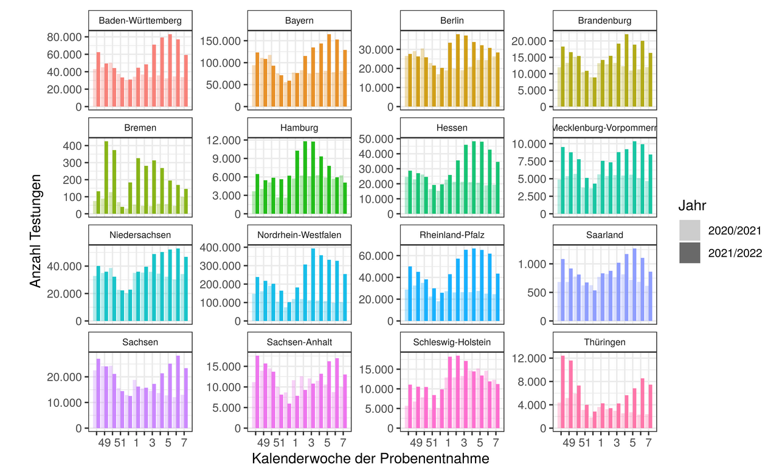
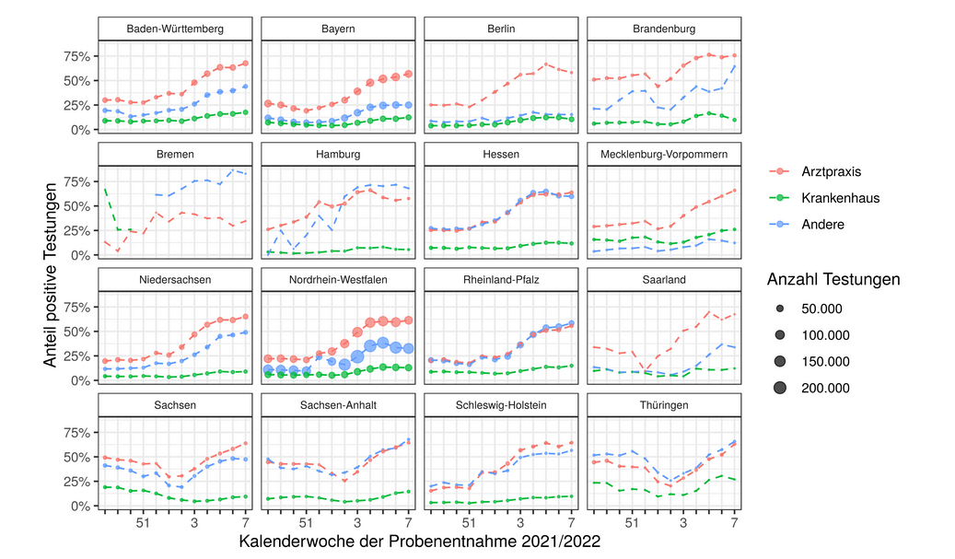
SARS in ARS
Datenstand 22.02.2022

Slide 4
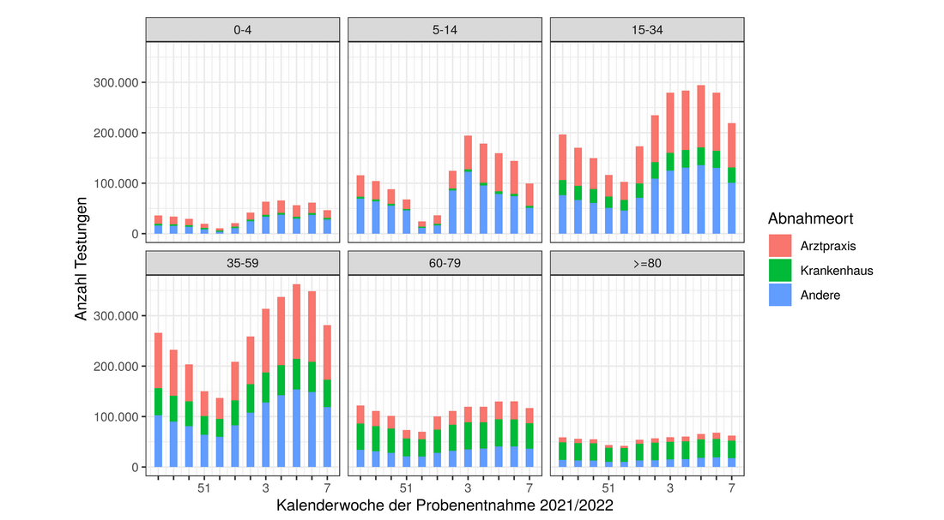
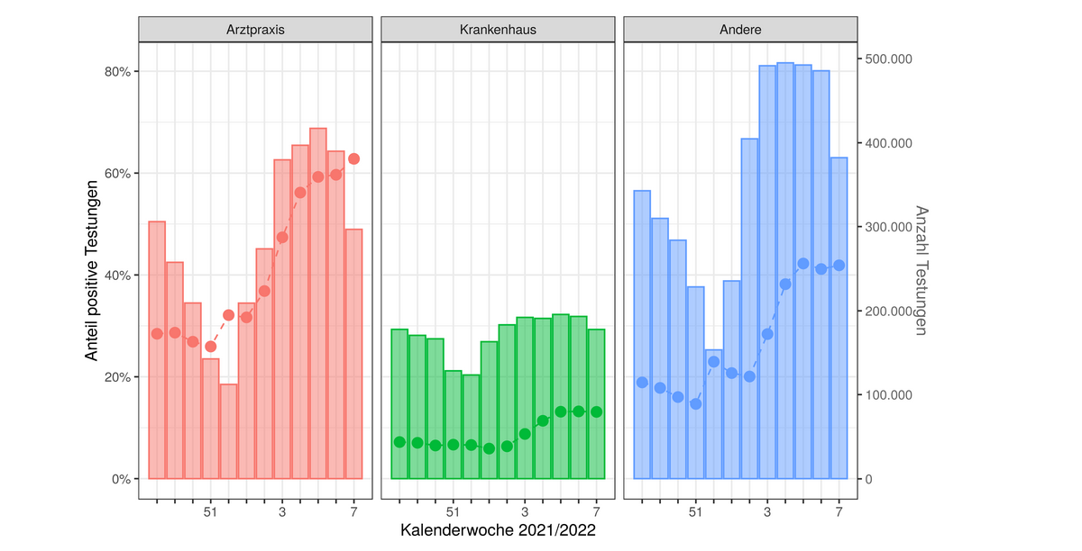
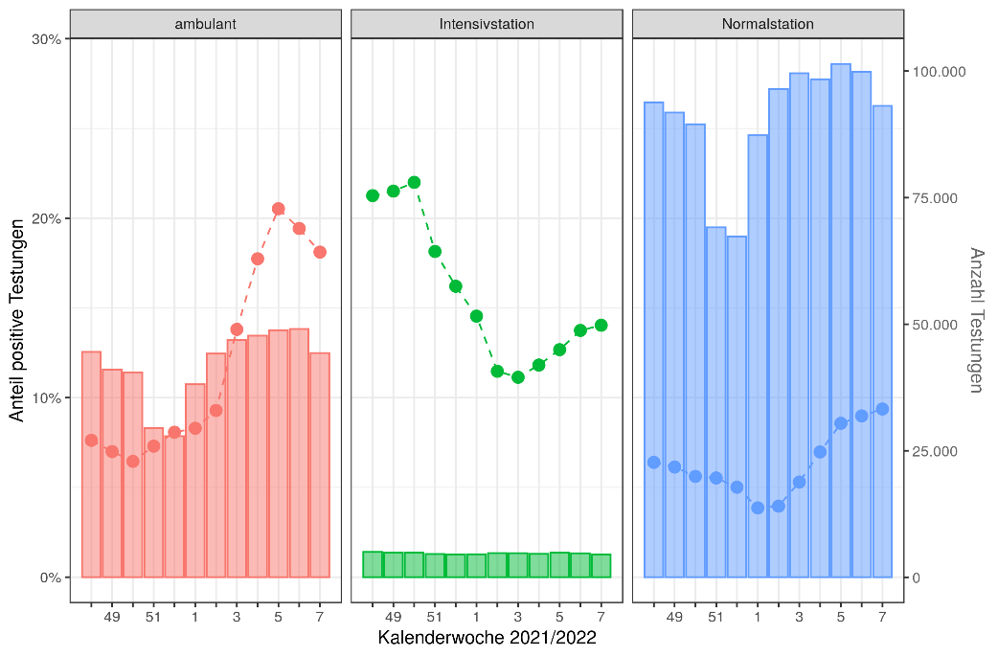
Wo wird getestet (SARS in ARS) - Datenstand 22.02.2022

Slide 5
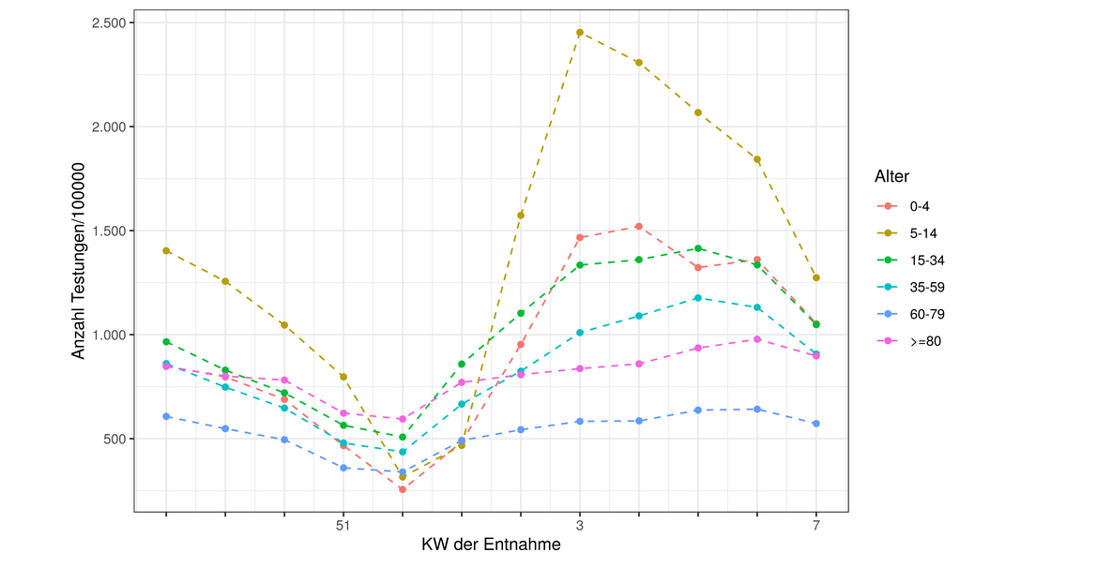
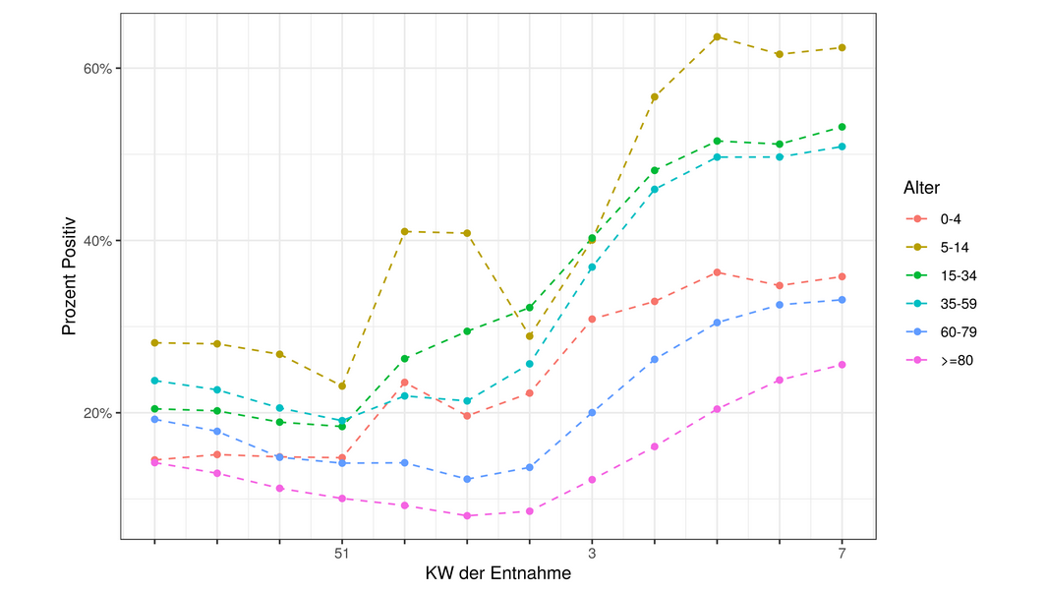
Anzahl der Testungen pro 100.000 Einwohner nach Altersgruppe und Woche
Positivenanteile nach Altersgruppe und Woche

Slide 6
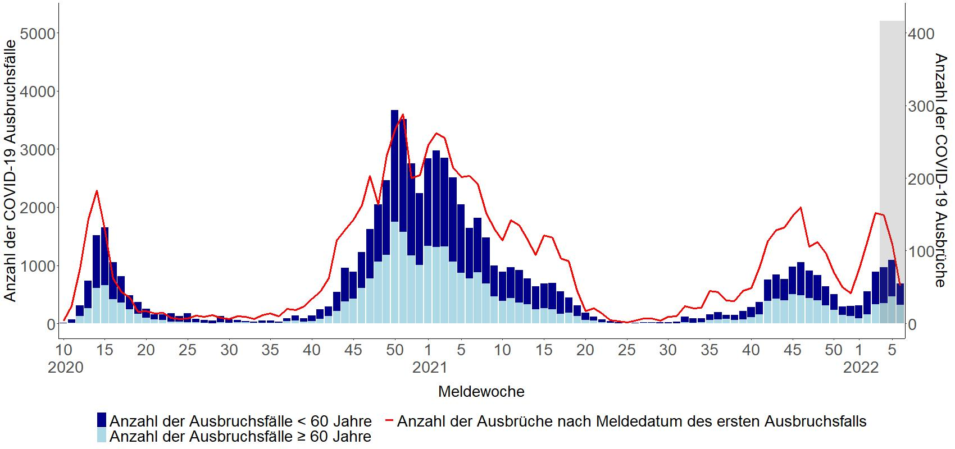
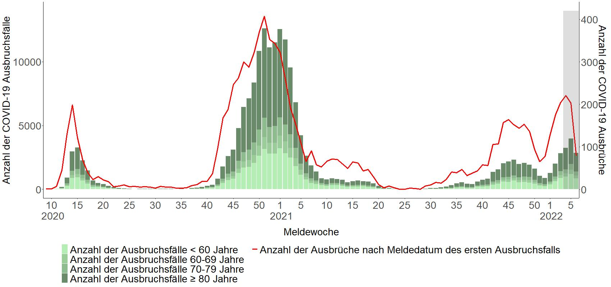
Datenstand: 22.02.2022
Ausbrüche in medizinischen Behandlungseinrichtungen und Alten- und Pflegeheimen
medizinische Behandlungs-einrichtungen
154 → 174 → 175 →184
Aktive Ausbrüche
Alten- und Pflegeheimen
246 → 373 → 414 → 471
Aktive Ausbrüche

Slide 7
